Slide 1
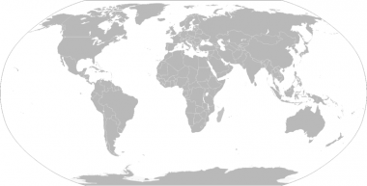
Grej of the week
”Apollo 11”
s

Slide 2
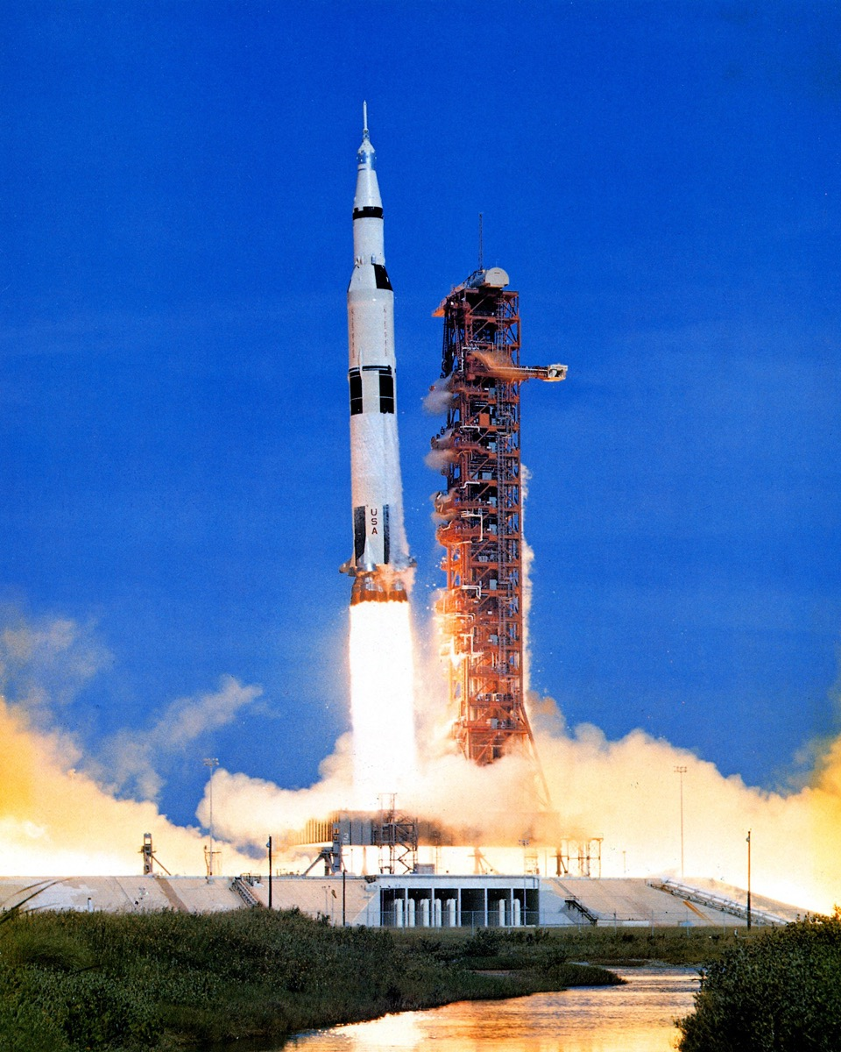
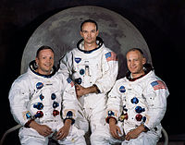
Neil Armstrong
Michael Collins
Edvin ”Buzz” Aldrin
bemannade rymdfärja
rymdkapplöpning
16 juli 1969

Slide 3
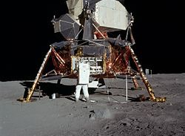
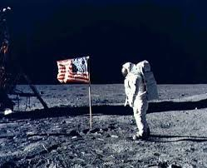
The Eagle (örnen)
Stillhetens hav
Armstrong och Aldrin
vänster fot
amerikanska flaggan
2, 5 timmar
21,5 kg
Stilla havet
24 juli 1969

Slide 4
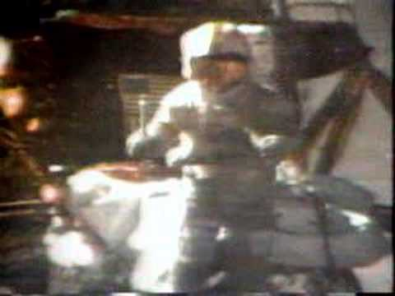
Apollo15
Om man släpper en hammar och fjäder på månen.
Vilket kommer att träffa marken först?

Slide 5
Ny ledtråd:
”En lysande idé”

